Slide 1


Slide 2

CSS positioning
Floated Elements
CSS Flex
CSS Grid

Slide 3
CSS positioning
Floated Elements
Floated Elements
Какво са floated елементи?
За разлика от абсолютно позиционираните елементи, които биват „извадени“ от
Нормалния flow на един документ. „Плаващите елементи“ остават част от този flow
въпреки, че променят позицията си. Floated елементите оказват влияние на
останалите около тях.
Придаване на стойност чрез CSS:
selector {
float: right;
}
Има четири валидни стойности : left, right, none(default), inherit
Notes:
https://css-tricks.com/all-about-floats/

Slide 4
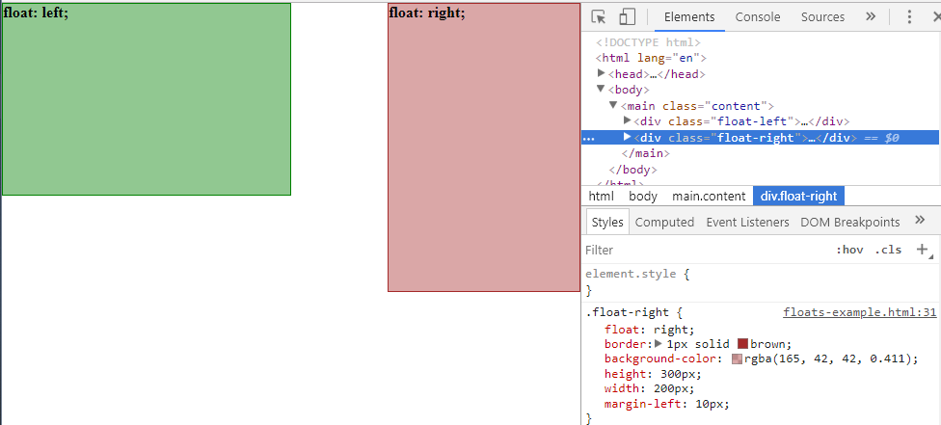
CSS positioning
Floated Elements
Floated Elements
Notes:
https://css-tricks.com/all-about-floats/

Slide 5
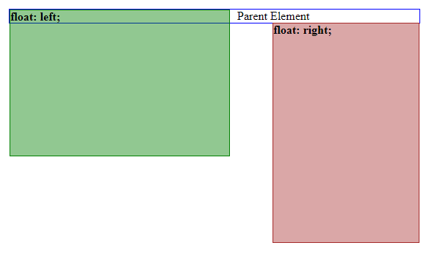
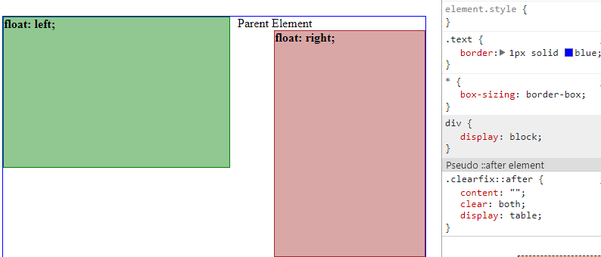
CSS positioning
Floated Elements
Floated Elements – the collapsed parent
Ако един родител (parent) елемент съдържа само float-нати елементи, то той НЕ зачита
Техните размери;
Този проблем се решава чрез „изчистване“ на float пропъртито.
Това изчистване се прилага на родителя!
Notes:
.clearfix:after { content: "."; visibility: hidden; display: block; height: 0; clear: both; }

Slide 6
CSS positioning
Floated Elements
Floated Elements
За какво се ползват (или са се ползвали) floated елементи?
дребни манипулации като позициониране на снимки и текст;
разбиване на дивизии/на части на еднотипни елементи*;
Изграждане на цялостни layout-и на страници.
Notes:
https://css-tricks.com/all-about-floats/

Slide 7
CSS positioning
CSS Flex
CSS Flex
Flexbox layout (old Flexible Box) цели да ни предостави по-ефективен метод за
изграждане на layout, позициониране, подреждане и дистрибутиране на отстояния
между отделните елементи , дори когато не знаем размера на тези елементи или
той е динамичен.
Идеята, която стои зад flex, е даден контейнер да има способността да променя
height и/или width на неговите „деца“ така, че максимално добре да запълва
празното пространство.
Notes:
https://css-tricks.com/snippets/css/a-guide-to-flexbox/

Slide 8
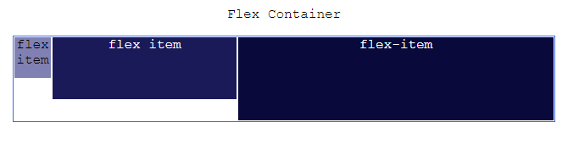
CSS positioning
CSS Flex
CSS Flex
.flex-container {
display: flex;
flex-direction: row | row-reverse | column | column-reverse;
}
Notes:
https://css-tricks.com/snippets/css/a-guide-to-flexbox/

Slide 9
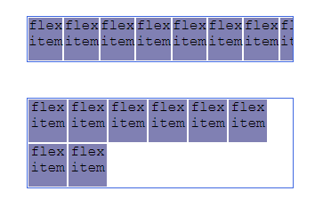
CSS positioning
CSS Flex
flex wrap
.flex-container {
flex-wrap: nowrap | wrap | wrap-reverse;
}
Notes:
https://css-tricks.com/snippets/css/a-guide-to-flexbox/

Slide 10
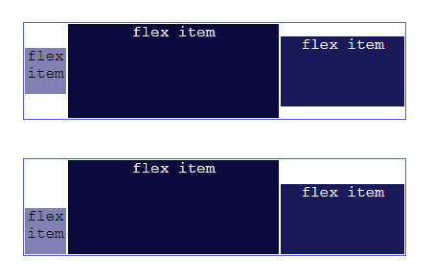
CSS positioning
CSS Flex
justify-content
.flex-container {
align-items: flex-start | flex-end | center | baseline | stretch;
}
Notes:
https://css-tricks.com/snippets/css/a-guide-to-flexbox/

Slide 11
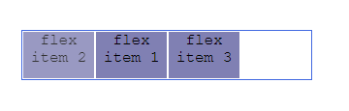
CSS positioning
CSS Flex
flex items ordering
Стандартно елементите в контейнера биват подредени според последователността им в документа, чрез задаване на order, тяхната позиция може да бъде променяна спрямо останалите елементи
.item {
order: <integer> /*default 0, can be negative*/
}
Notes:
https://css-tricks.com/snippets/css/a-guide-to-flexbox/

Slide 12
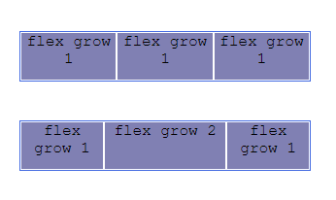
CSS positioning
CSS Flex
flex-grow
Дефинира способността на елемент да расте. Дефинира се чрез число, което представлява пропорция, която оказва каква част от свободното пространство в контейнера, елементът може да заеме.
.item {
flex-shrink: 0 | 1 | 2 | …;
}
Notes:
https://css-tricks.com/snippets/css/a-guide-to-flexbox/

Slide 13
CSS positioning
CSS Flex
flex-shrink
Определя способността на елемент да се „свива“ при необходимост
.item {
flex-shrink: 0 | 1 | 2 | …;
}
Notes:
https://css-tricks.com/snippets/css/a-guide-to-flexbox/

Slide 14
CSS positioning
CSS Flex
flex-basis
Дефинира стандартния размер на елемент преди оставащото пространство в контейнера да бъде разпределено. Може да се задава в различни единици – px, em, rem, %.
auto – означава, че ще бъде проверен стандартния height/width на елемента
.item {
flex-basis: <length> | auto /* default auto */
}
Notes:
https://css-tricks.com/snippets/css/a-guide-to-flexbox/

Slide 15
CSS positioning
CSS Flex
flex
Short-hand syntax
.item {
flex: 1 1 200px;
flex: <flex-grow> <flex-shrink> <flex-basis>
}
Notes:
https://css-tricks.com/snippets/css/a-guide-to-flexbox/

Slide 16
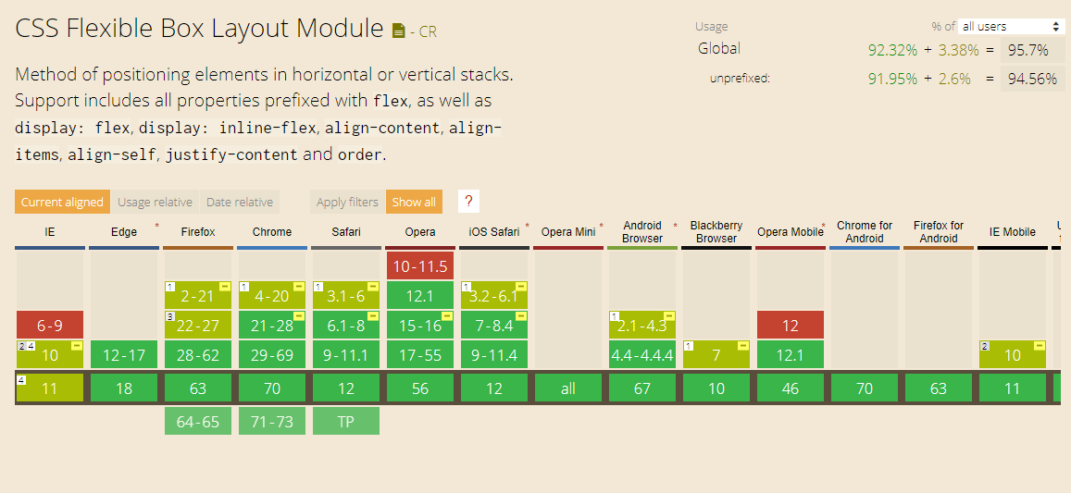
CSS positioning
CSS Flex
Notes:
https://css-tricks.com/snippets/css/a-guide-to-flexbox/

Slide 17
CSS positioning
CSS Grid
CSS Grid
CSS Grid Layout към момента е най-силния и завършен инструмент за изграждане
на layout / оформление, подреждане на страница. За разлика от CSS Flex
който според режима си действа или в хоризонтала или във вертикала, Grid ни позволява
да менажираме елементите в двете измерения едновремено.
Стилизирането както и при Flex се извършва чрез прилагане на стилове върху:
Container – parent element
Grid item – child elements
NB! float, inline-block, table-cell, vertical-align НЕ оказват влияние върху grid items!
Notes:
https://css-tricks.com/snippets/css/complete-guide-grid/

Slide 18
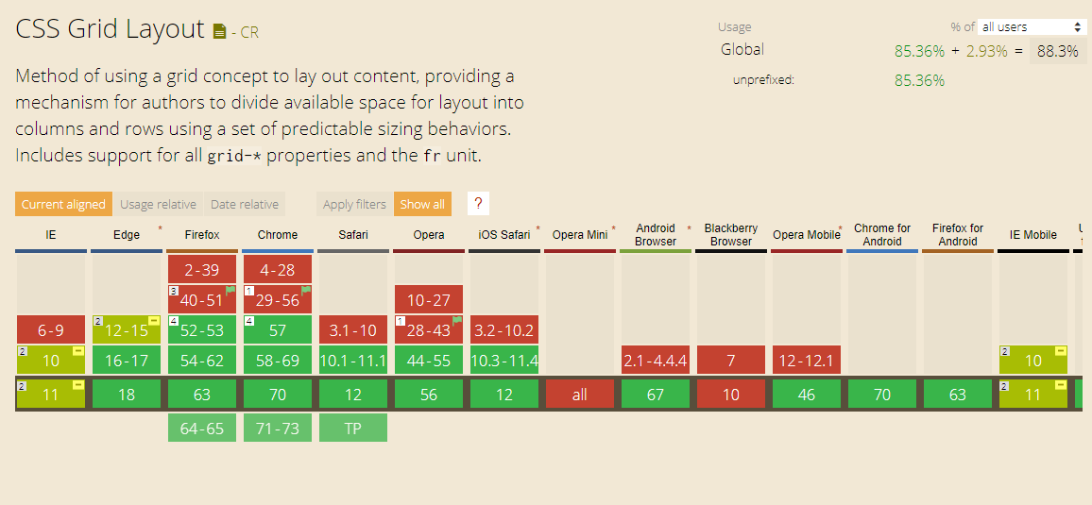
CSS positioning
CSS Grid
Notes:
https://css-tricks.com/snippets/css/complete-guide-grid/

Slide 19
CSS positioning
CSS Grid
CSS Grid – grid container / parent element
Дефинирането на елемент като grid container, става чрез задаване на стойност
grid/inline-grid на property display.
По този начин създавате нов „решетъчен“ контекст за елементите поместени в контейнера
(т.нар item-и)
.container {
display: grid | inline-grid;
}
Notes:
https://css-tricks.com/snippets/css/complete-guide-grid/

Slide 20
CSS positioning
CSS Grid
CSS Grid – templates
Дефинира колоните и редовете на grid-a, като стойностите на отделните колона или ред
следва да се разделят чрез празно място между тях.
.container {
grid-template-columns: <track-size> ... | <line-name> <track-size> ...;
grid-template-rows: <track-size> ... | <line-name> <track-size> ...;
}
.container {
grid-template-columns: 40px 50px auto 50px 40px
grid-template-rows: 25% 100px auto;
}
*fr – фракция - част, пропорция от оставащото свободно пространство. Свободното пространство се изчислява след всички елементи, които не са „гъвкави“ – имат определен размер
Notes:
.container { grid-template-columns: 40px 50px auto 50px 40px; grid-template-rows: 25% 100px auto; }

Slide 21
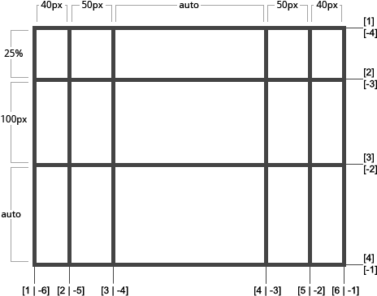
CSS positioning
CSS Grid
Notes:
.container { grid-template-columns: 40px 50px auto 50px 40px; grid-template-rows: 25% 100px auto; }

Slide 22
CSS positioning
CSS Grid
CSS Grid – items
grid-column-start grid-column-end grid-row-start grid-row-end
.container {
grid-template-columns: <track-size> ... | <line-name> <track-size> ...;
grid-template-rows: <track-size> ... | <line-name> <track-size> ...;
}
Notes:
.container { grid-template-columns: 40px 50px auto 50px 40px; grid-template-rows: 25% 100px auto; }

